Slide 1
Quesito CVS
ISW – Gruppo 01 – TeamSoftwareRevolution

Slide 2
Componenti del team:
Carta Stefano (Team Leader)
Carta Fabio
Argiolas Alessandro
Bertulu Giovanni
Desogus Omar
Fadda Luca
Zucca Luigi

Slide 3
Come progettare un software?
La maggior parte delle metodologie per la creazione di un prodotto software consistono in un linguaggio di modellazione e in un processo.
Il linguaggio di modellazione è usato per esprimere le caratteristiche del progetto
Il processo è l’elenco dei passi per giungere a completamento

Slide 4

Linguaggio di modellazione
UML è un linguaggio di modellazione utilizzato dai processi per realizzare e organizzare i prodotti realizzati dalle fasi di cui il processo si compone.

Slide 5
Il processo
Chi lavora allo sviluppo o alla modifica di un software, adotta necessariamente un certo modo di relazionarsi con i propri clienti/utenti per organizzare il proprio lavoro e per la scelta delle tecniche da utilizzare.
Quindi,
Adottano un processo
Ogni team di lavoro ha un proprio processo di sviluppo, cioè un proprio modo di lavorare, basato sulla propria esperienza, cultura, e sul contesto organizzativo in cui si trova ad operare.

Slide 6

Il ciclo di vita di un SW
Ogni processo di sviluppo ha i propri pregi ed i propri limiti.
Un processo di sviluppo che non soddisfa le esigente del progetto è destinato a fallire, o comunque a non soddisfare il cliente/utente.

Slide 7
Il ciclo di vita di un SW
Definisce un modello per il software, dalla sua concezione iniziale fino al suo sviluppo completo, al suo rilascio, alla sua successiva evoluzione, fino al suo ritiro.

Slide 8
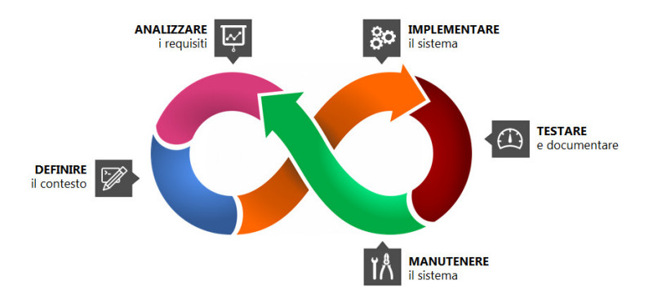
Il ciclo di vita di un SW
Il ciclo di sviluppo del software, nella maggior parte dei casi è iterativo e ogni iterazione produce una sua release:
Specifica dei requisiti
Studio di fattibilità
Analisi e Design
Implementazione
Integrazione e testing

Slide 9
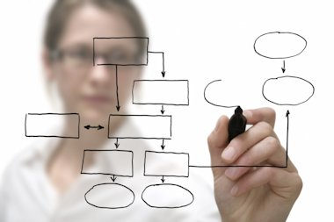
I modelli
A Cascata
Agile
FDD ( Feature Driven Development )

Slide 10
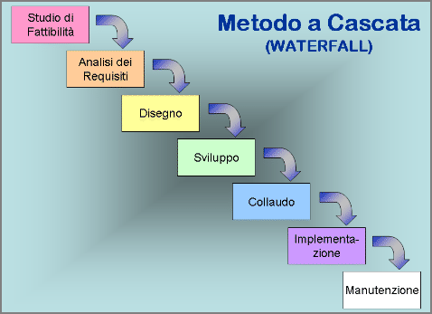
Modello a Cascata
È il modello più tradizionale di sviluppo del Software.
Prevede una sequenza di fasi, ciascuna delle quali produce un ben preciso output che viene utilizzato come input per la fase successiva.

Slide 11
Modello a Cascata (Fasi 1/2)
Studio di fattibilità Consente di decidere se intraprendere o no lo sviluppo del sistema, da un punto di vista sia tecnico che economico.
Analisi dei Requisiti Determina in dettaglio cosa farà il sistema, documentando in forma chiara e precisa i requisiti delle funzionalità richieste.
Disegno Ha lo scopo di definire le specifiche dei requisiti, l'architettura del sistema, la sua suddivisione in moduli e le relazioni fra di essi.
Sviluppo Costruzione dei moduli del sistema con un linguaggio di programmazione.

Slide 12
Modello a Cascata (Fasi 2/2)
Collaudo
Test funzionale: Prove eseguite dai programmatori per verificare la correttezza dell'implementazione dei singoli moduli.
Test di Integrazione: Prove eseguite dagli analisti funzionali per verificare la correttezza del funzionamento complessivo del Sistema.
Test di Accettazione: Prove finali del funzionamento del sistema eseguite dagli utenti finali allo scopo di verificare l'aderenza ai requisiti.
Implementazione
Attività di consegna del Sistema e sua installazione nell'ambiente di produzione.
Comprende tutte le azioni necessarie a consentire l'utilizzo del nuovo sistema, dalla predisposizione dell'ambiente infrastrutturale sino alla formazione degli utenti finali.
Manutenzione
La fase successiva alla consegna del Sistema al cliente, comprende tutte le attività volte a migliorare, estendere e correggere il Sistema nel tempo.

Slide 13


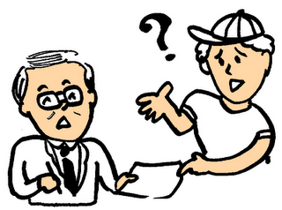
Modello a Cascata - Problemi
Difficoltà a stimare i costi e le risorse: Quando ancora mancano sufficienti elementi di dettaglio ma è già necessario definire budget e piano di lavoro.
Necessità di aderire a precisi standard: Rischio di introdurre una eccessiva burocratizzazione delle attività.
Specifica dei requisiti non sempre soddisfa le esigenze degli utenti: Spesso gli utenti stessi non sono in grado di conoscere e quindi di descrivere con efficacia tutti i requisiti dell'applicazione.

Slide 14
I modelli
A Cascata
Agile
FDD ( Feature Driven Development )

Slide 15
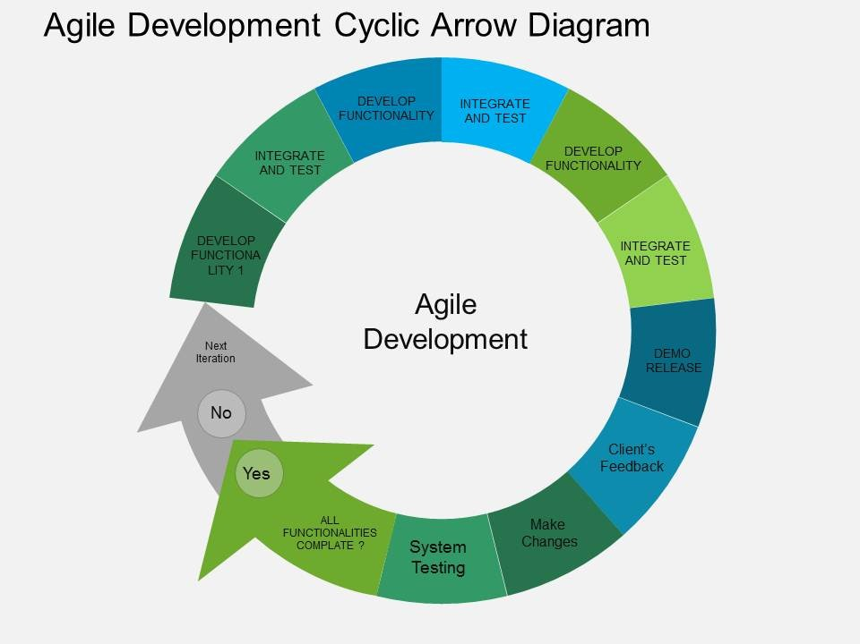
Modello Agile
Con la necessità di produrre in tempi sempre più ridotti risultati che possano migliorare la competitività, anche in presenza di budget decrescenti, viene favorito lo sviluppo di nuove metodologie.

Slide 16
Modello Agile - Principi
Massima priorità soddisfare il cliente rilasciando software di valore, fin da subito e in maniera continua.
Accogliere cambiamenti nei requisiti, anche a stadi avanzati dello sviluppo.
I processi agili sfruttano il cambiamento a favore del vantaggio competitivo del cliente.
Consegniamo frequentemente software funzionante, preferendo i periodi brevi.
Committenti e sviluppatori devono lavorare insieme quotidianamente per tutta la durata del progetto.
Fondiamo i progetti su individui motivati e confidiamo nella loro capacità di portare il lavoro a termine.

Slide 17
Modello Agile - Principi
Una conversazione faccia a faccia è il modo più efficiente e più efficace per comunicare con il team ed all'interno del team.
Il software funzionante è il principale metro di misura di progresso. Sviluppatori e utenti dovrebbero essere in grado di mantenere indefinitamente un ritmo costante.
La continua attenzione all'eccellenza tecnica e alla buona progettazione esaltano l'agilità.
La semplicità - l'arte di massimizzare la quantità di lavoro non svolto - è essenziale.
Le architetture, i requisiti e la progettazione migliori emergono da team che si auto-organizzano.
A intervalli regolari il team riflette su come diventare più efficace, dopodiché regola e adatta il proprio comportamento di conseguenza.

Slide 18
I modelli
A Cascata
Agile
FDD ( Feature Driven Development )

Slide 19
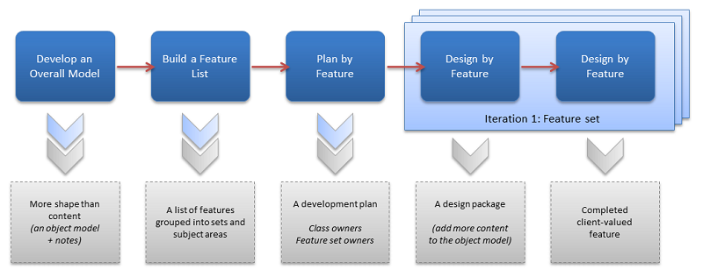
Modello FDD
Propone una robusta fase di analisi e progettazione integrata con un modello di sviluppo agile.

Slide 20
Modello FDD
FDD è un processo di sviluppo iterativo ed incrementale guidato da modelli, caratterizzato da brevi iterazioni, che suddivide il progetto in cinque fasi, dette processi.
Stesura modello complessivo
Sviluppo del modello
Lista delle feature
Pianificazione delle feature
Iterazione per ciascuna funzionalità
Disegno per le feature
Costruzione delle feature
Prima fase
Seconda fase

Slide 21

Modello FDD
Sviluppo del Modello Il progetto ha inizio con un esame approfondito sul contesto del sistema, a cui fa seguito un'analisi dettagliata di ciascuna dominio.
I modelli così realizzati, suddivisi in piccoli gruppi per ogni dominio, vengono sottoposti ad una revisione. I modelli rivisti confluiscono in un modello generale.

Slide 22
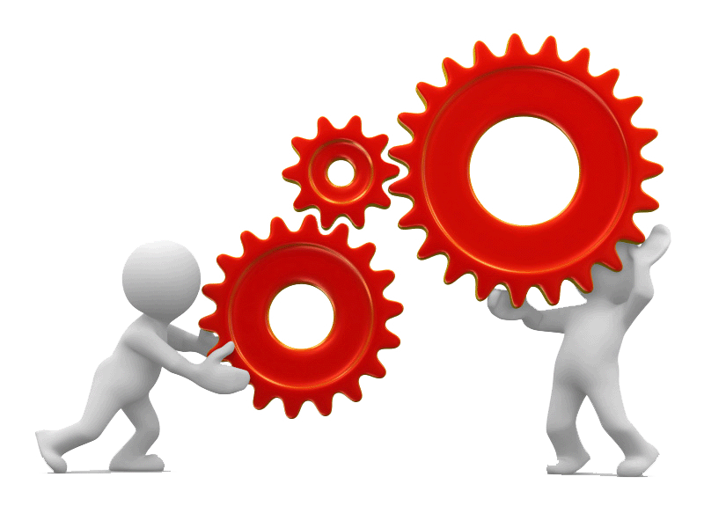
Modello FDD
Lista delle Feature Le informazioni raccolte nel corso della precedente fase sono utilizzate per definire la lista delle funzionalità da sviluppare.
Pianificazione per Feature Ottenuta la lista delle Features, si definisce il piano di sviluppo suddividendo le Features in Classi e assegnando ogni classe ad un capo programmatore.
Le Features sono piccole parti di funzioni significative per il cliente, espresse nella forma di "Azione", "Risultato" e "Oggetto”.

Slide 23

Modello FDD
Disegno per Feature Per ogni Feature viene prodotto un documento di Disegno. Il capo programmatore sviluppa il piano di dettaglio per ciascuna Feature e perfeziona il modello complessivo. Il disegno così realizzato viene infine sottoposto a revisione.
Costruzione per Feature Per ogni Feature, dopo il disegno si procede alla produzione del codice relativo. Dopo aver superato i test e l'ispezione del codice, ogni singola Feature viene caricata sulla Build principale dell'applicazione.

Slide 24
Modello FDD
Per assicurare un efficace controllo dell'avanzamento dei lavori di ogni singola feature, per ciascuna vengono definite sei Milestones sequenziali, le prime tre da completare entro la quarta fase (Disegno per Feature) e le restanti nell'ultima fase (Costruzione per Feature).
Per facilitare il controllo dell'avanzamento, ad ogni Milestone viene assegnata una percentuale di avanzamento:
Analisi di dominio 1% Disegno 40% Revisione del disegno 3%
Programmazione 45%
Revisione del codice 10%
Fine dello sviluppo 1%

Slide 31
Grazie per l’attenzione

